Slide 1


DIGITÁLNÍ UČEBNÍ MATERIÁL
Číslo projektu | CZ.1.07/1.4.00/21.2942
Název školy | Základní škola a mateřská škola, Jičín, 17. listopadu 109
Název materiálu | VY_32_INOVACE_XIII_Př2_11
Autor | Mgr. Hana Havlová
Vzdělávací obor | Přírodopis
Téma | Botanika – mechorosty
Ročník | Šestý, sedmý
Datum tvorby | 11. 2. 2013
Anotace | Materiál je určen pro výklad, zápis a procvičení učiva.
Pokud není uvedeno jinak, použitý materiál je z vlastních zdrojů autora.

Slide 2
MECHOROSTY
JÁTROVKY
MECHY

Slide 3
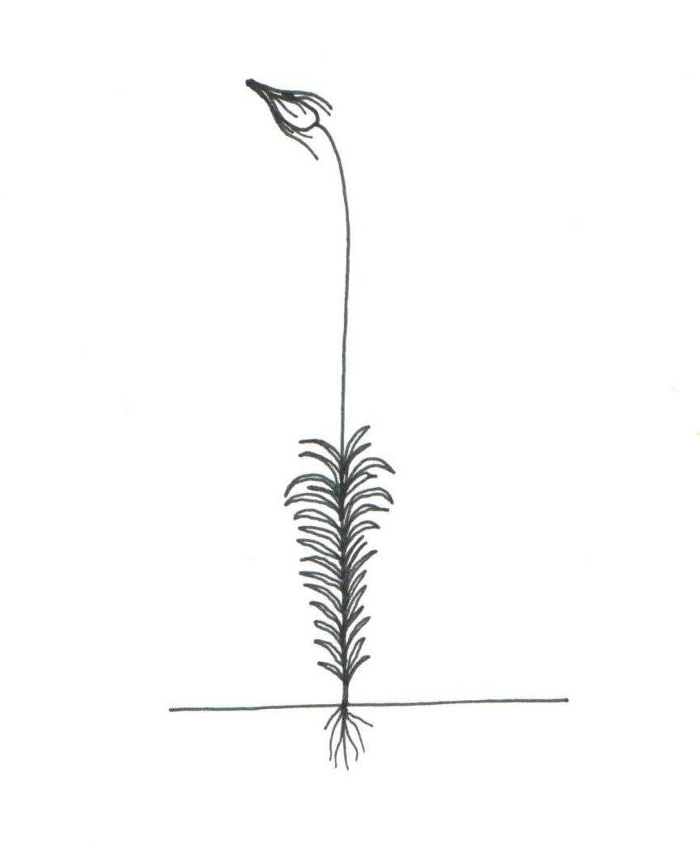
Stavba těla mechorostů:
tobolka
s výtrusy
štět
lodyžka
s lístky
příchytná vlákna

Slide 4
Rozmnožování mechorostů
výtrus prvoklíček nová rostlinka

Slide 5
MECHY
rostou na vlhkých stinných místech
význam: zadržují dešťovou vodu
zabraňují odnosu půdy (erozi)
úkryt pro živočichy

Slide 6
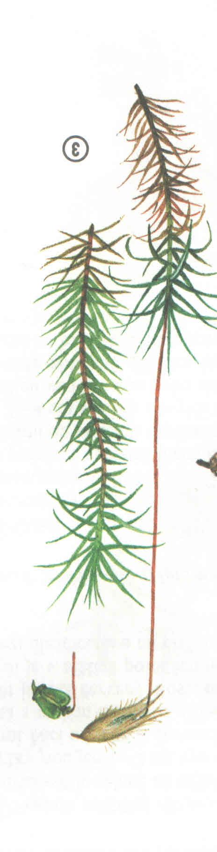
NAŠE BĚŽNÉ DRUHY ploník ztenčený

Slide 7
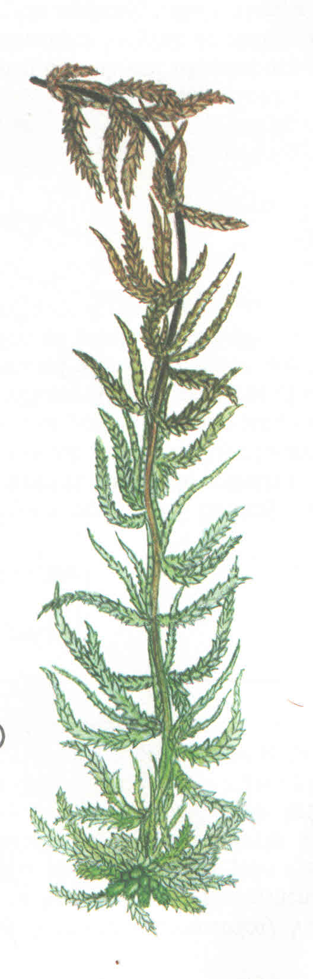
rašeliník obecný

Slide 8
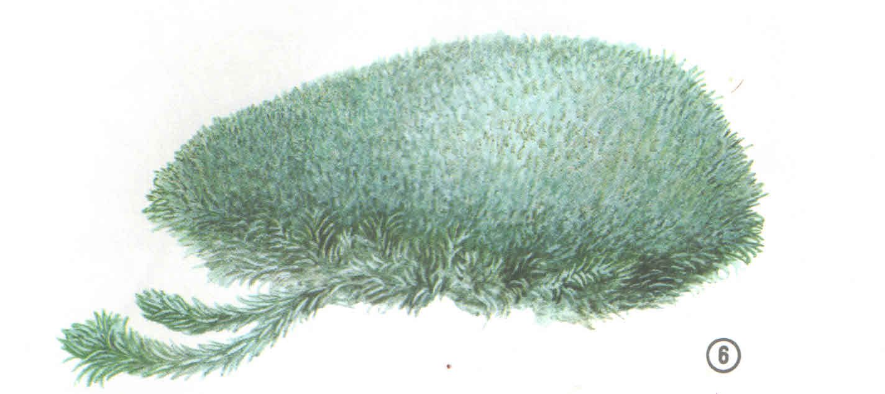
bělomech sivý

Slide 9
Vyber správné tvrzení:
Mechy rostou na prosluněných místech.
Mechy se rozmnožují výtrusy.
Mechy přidržují k podkladu příchytná vlákna.
Mechy jsou významnou součástí našeho jídelníčku.
Mezi naše známé mechy patří rašeliniště.

Slide 10
správně : 2., 3.
nesprávně : 1., 4., 5.

Slide 11
Zdroje :
DEYL, Miloš. Naše rostliny. Praha: Albatros, 1973.

